Slide 1
Aktualitātes projektā Profesionāla sociālā darba attīstība pašvaldībās
22.06.2022.

Slide 2
NOTIKUMI SOCIĀLĀ DARBA MĒNESĪ
Izstāde – ‘Ceļamies kopā’ 1-21.marts Galerija ‘Centrs’
4. marts Raidieraksts “Ekosociālais darbs Latvijā”
Nodoti 200 monogrāfijas eksemplāri
25.martsKonference “Viņi ir mēs”
https://www.youtube.com/watch?v=rcqyLTMWIS0
Sociālo darbinieku video stāsti:
Ēstere Zemīte, VSAC “Rīga”
https://www.youtube.com/watch?v=ko9Q6KjIi3c
Ainis Jukšs, Valsts probācijas dienests
https://www.youtube.com/watch?v=_CaBTk_VH0g
Inita Kupča, SOS Rīgas ģimeņu atbalsta centrs
https://www.youtube.com/watch?v=yS06BoTlSCs
https://www.lm.gov.lv/lv/konferences

Slide 3
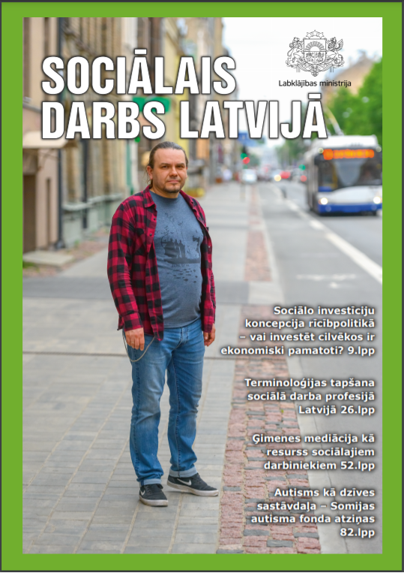
CITI NOTIKUMI
14.jūnijs Diskusija
“Sociālās palīdzības organizators – kā tālāk?”
Ārvalstu ekspertu semināri par krīzi/traumu sociālajiem darbiniekiem
MARTS/APRĪLIS
https://www.lm.gov.lv/lv/diskusijas
Jūlijā 1/2022
Stāstu sērija “Diena ģimenes asistenta dzīvē”, Delfi.lv/calis
Diena ģimenes asistenta dzīve: kas viņš ir un ko viņš redz? https://ej.uz/qetp
Diena ģimenes asistenta dzīvē: budžeta lietas un traģiska situācija slimnīcā. https://ej.uz/zz7x

Slide 4
TURPINĀM
METODIKAS
Sociālais darbs kopienā
Sociālais darbs ar sociālās atstumtības un diskriminācijas riskam pakļautām personām
Sociālais darbs ar jauniešiem
Sociālais darbs ar grupu
Sociālais darbs un psihosociālā konsultēšana krīzē
(1. jūnijā noslēgts līgums ar SIA “Projektu un kvalitātes vadība”)
Piedāvājumu vērtēšana
Sociālais darbs ar senioriem
METODIKU PILOTPROJEKTI
Dažādība – 15 dal.
2022. gada maijs - oktobris
Dienvidkurzemes nov.
Dobeles nov.
Jelgavvas nov.
Ķekavas nov.
Madonas nov.
Olaines nov.
Rīga
Ropažu nov.
Talsu nov.
Tukuma nov.
Valmieras nov.
Jaunieši – 17 dal.
2022. gada jūnijs -novembris
Cēsu nov.
Dobeles nov.
Jelgavas nov.
Liepāja
Limbažu nov.
Madonas nov.
Rēzekne
Rīga
Saldus nov.
Siguldas nov.
Smiltenes nov.
Talsu nov.
Tukuma nov.
TEHNISKO SPECIFIKĀCIJU IZSTRĀDE
Informatīvā kampaņa par sociālo darbu kopienā
Vadības kvalitātes modelis apvienots iepirkums
Ex-post pētījums
Izvērtējums par pašvaldību īstenoto darbu pandēmijas laikā
Ģimenes asistentu nākamās mācības (indikatīvi jūlijs)
PROCESĀ
Sociālā darba terminoloģijas vārdnīca (30.09.2022.)
Ģimenes asistenta pakalpojuma pilotprojekts/pētījums
E-mācības (atsākas augustā)
Metodiku klātienes mācības

